Slide 1
Objetos bem-comportados
1.0

Slide 2
Principais conceitos a serem abordados
Teste
Depuração
Automação do teste
Facilitando a manutenibilidade

Slide 3
É necessário tratar os erros
Erros iniciais normalmente são erros de sintaxe.
  O compilador irá identificá-los.
Erros posteriores normalmente são erros lógicos.
  O compilador não pode auxiliar nesses erros.
  São também conhecidos como bugs.
Alguns erros lógicos não têm uma manifestação imediata óbvia.
  Softwares comerciais raramente estão livres de erros.

Slide 4
Prevenção versus detecção
(Desenvolvedor x mantenedor)
Podemos reduzir a probabilidade de erros.
  Utilize técnicas de engenharia de software, como o encapsulamento.
Podemos aprimorar as possibilidades de detecção.
  Utilize práticas de engenharia de software, como a modularização e a documentação.
Podemos desenvolver habilidades de detecção.

Slide 5
Teste e depuração
Essas são as habilidades cruciais.
O teste procura a presença de erros.
A depuração procura a origem dos erros.
  A manifestação de um erro pode muito bem ocorrer ‘distante’ da sua origem.

Slide 6
Técnicas de teste e depuração
Teste de unidade (dentro do BlueJ)
Automação do teste
Verificações passo a passo manuais
Instruções de impressão
Depuradores

Slide 7
Teste de unidade
Cada unidade de uma aplicação pode ser testada.
  Método, classe, módulo (pacote no Java).
Pode (deve) ser feito durante o desenvolvimento.
  Encontrar e corrigir no início reduz os custos do desenvolvimento (por exemplo, o tempo do programador).
  Um conjunto de testes é elaborado.

Slide 8
Princípios fundamentais do teste
Entender o que a unidade deve fazer. – Seu contrato.
  Estaremos procurando violações.
  Utilize testes positivos e negativos.
Limites do teste.
  Zero, Um, Completo.
    Procure uma coleção vazia.
    Adicione uma coleção completa.

Slide 9
Teste de unidade dentro do BlueJ
Objetos de classes individuais podem ser criados.
Métodos individuais podem ser invocados.
Inspetores fornecem uma visualização atualizada do estado de um objeto.
Explore utilizando o projeto “diary-prototype”.

Slide 10
Automação de teste (1)
Um bom teste é um processo criativo, mas ...
... um teste completo demora e é repetitivo.
Um teste de regressão envolve a execução de novos testes.
A utilização de uma amarração de testes (test rig) ou de um arreio de testes (test harness) pode suavizar uma parte do trabalho.
  Classes são escritas para realizar o teste.
  A criatividade deve se concentrar na criação
  desses testes.

Slide 11
Automação de teste (2)
Explore utilizando o projeto “diary-testing”.
  A verificação passo a passo dos resultados por humanos ainda é necessária.
Explore a automação na sua totalidade utilizando o projeto “diary-test-automation”.
  A intervenção é requerida somente se uma falha for informada.

Slide 12
Modularização e interfaces
Aplicações freqüentemente consistem em diferentes módulos.
  Por exemplo, para que diferentes equipes possam trabalhar nelas.
A interface entre os módulos precisa ser especificada de maneira clara.
  Suporta desenvolvimento concorrente e independente.
  Aumenta a probabilidade de uma integração bem-sucedida.

Slide 13
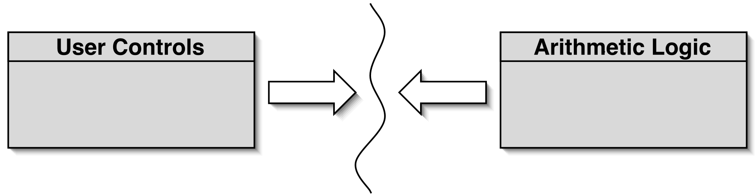
Modularização em uma calculadora
Controles do usuário
Lógica aritmética
Cada módulo não precisa conhecer os detalhes de implementação de uma outra implementação.
  Controles do usuário poderiam ser uma GUI ou um dispositivo de hardware.
  Uma lógica poderia ser um hardware ou um software.

Slide 14
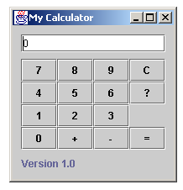
Assinaturas de métodos como uma interface
// Retorna o valor a ser exibido.
public int getDisplayValue();
// Chamada para quando um botão de
// dígito é pressionado.
public void numberPressed(int number);
// Chamada para quando um operador de
// adição é pressionado.
public void plus();
// Chamada para quando um operador de
// subtração é pressionado.
public void minus();
// Chamada para completar um cálculo.
public void equals();
// Chamada para redefinir a calculadora.
public void clear();

Slide 15
Depurando
É importante desenvolver habilidades de leitura do código.
  A depuração será freqüentemente realizada no código das outras pessoas.
Há técnicas e ferramentas para suportar o processo de depuração.
Explore utilizando o projeto “calculator-engine”.

Slide 16
Verificações passo a passo manuais
Relativamente subtilizadas.
  Uma abordagem “low-tech”.
  Mais poderosa que apreciada.
Saia do computador!
‘Execute’ um programa manualmente.
Visualizações de alto nível (Step) ou de baixo nível (Step Into).

Slide 17
Classificando o estado do objeto
O comportamento de um objeto é normalmente determinado pelo seu estado.
Um comportamento incorreto é freqüentemente resultado de um estado incorreto.
Classifique os valores de todos os campos.
Documente as mudanças de estado depois de cada chamada de método.

Slide 18
Verificações passo a passo verbais
Explique a uma outra pessoa o que o código está fazendo.
  Ela talvez identifique o erro.
  O processo explicativo poderia ajudar a identificar o erro você mesmo.
Há processos baseados em grupos para conduzir verificações passo a passo formais ou inspeções.

Slide 19
Instruções de impressão
É a técnica mais popular.
Nenhuma ferramenta especial é requerida.
Todas as linguagens de programação suportam essas instruções.
Eficaz somente se os métodos corretos estiverem documentados.
A saída pode ser volumosa!
Ativá-las e desativá-las exige reflexão prévia.

Slide 20
Depuradores
Depuradores são específicos à linguagem e ao ambiente.
  O BlueJ tem um depurador integrado.
Suporta pontos de interrupções.
Execução Step e Step into controlada.
Seqüência de chamada (pilha).
Estado do objeto.

Slide 21
Revisão
Erros são fatos reais nos programas.
Boas técnicas de engenharia de software podem reduzir a ocorrência de erros.
Habilidade de teste e depuração são essenciais.
Torne o teste um hábito.
Automatize o teste quando possível.
Pratique uma série de habilidades de depuração.

